Slide 1

LaunchPad
A nova cara dos DJ’s.

Slide 2
Objetivo
Aplicação para mixagem de música.
Entretenimento do músico.

Slide 3
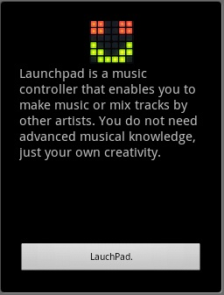
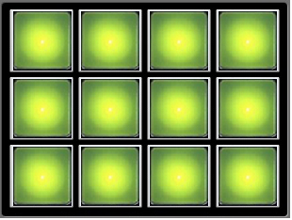




Funcionalidade
Criando Diretório...

